Slide 1

Docente:
Ing. Carlos Rene Hernández Larios
Programación 1
Alumno:
Ing. Keily Atalia Lopez Hernández
0907-23-21839
Esta foto de Autor desconocido está bajo licencia CC BY-ND

Slide 2
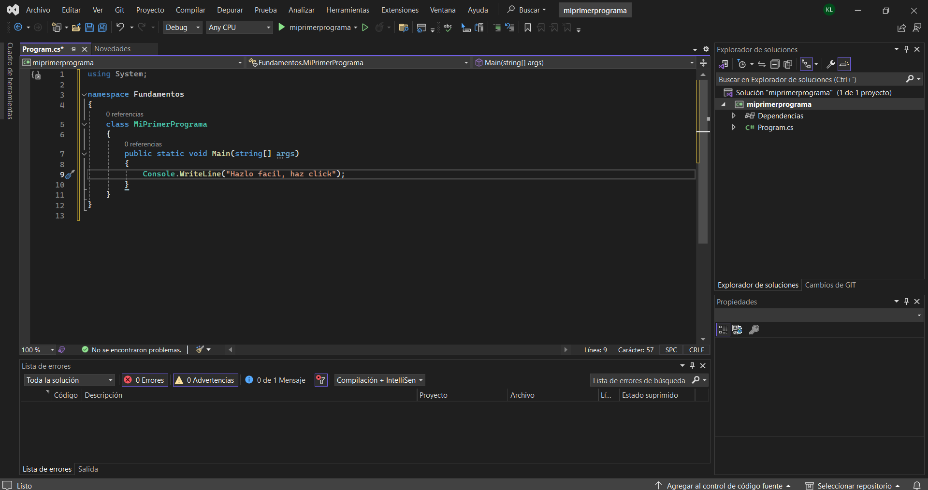

Slide 3
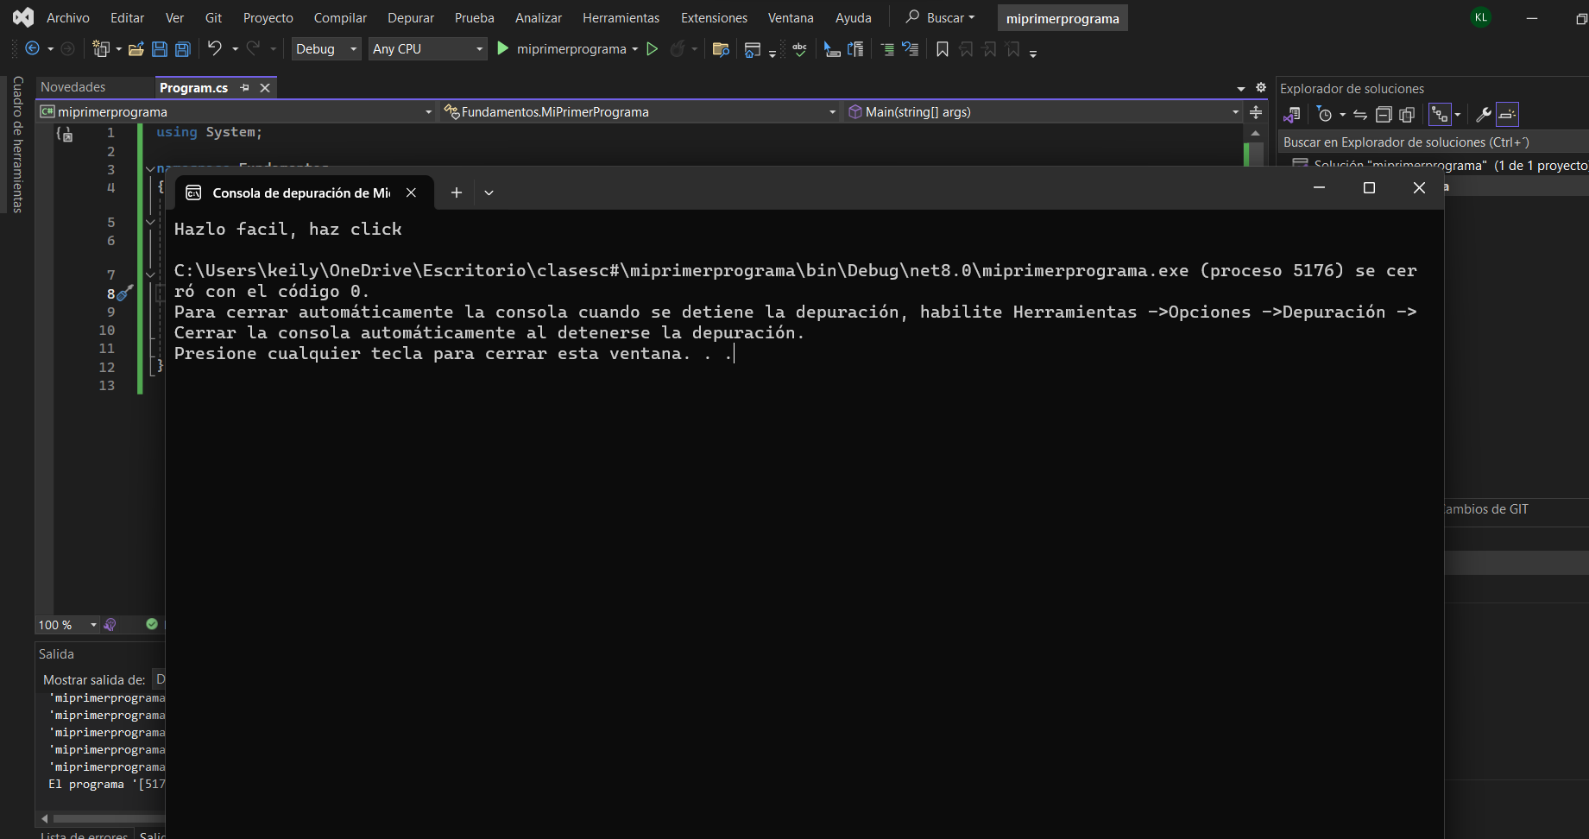

Slide 4
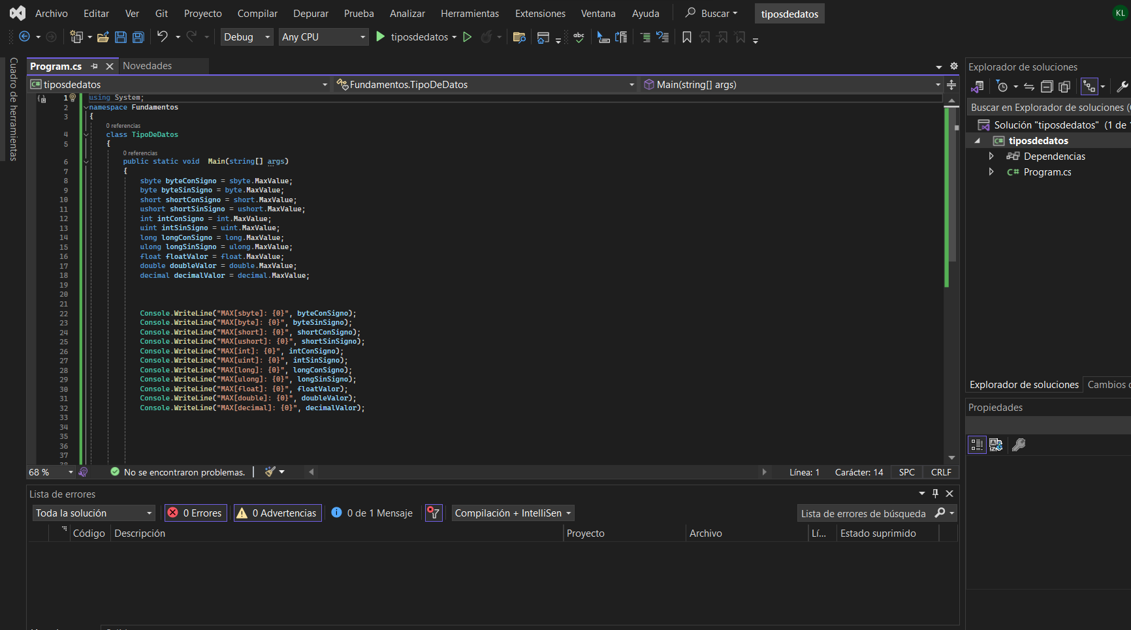

Slide 5
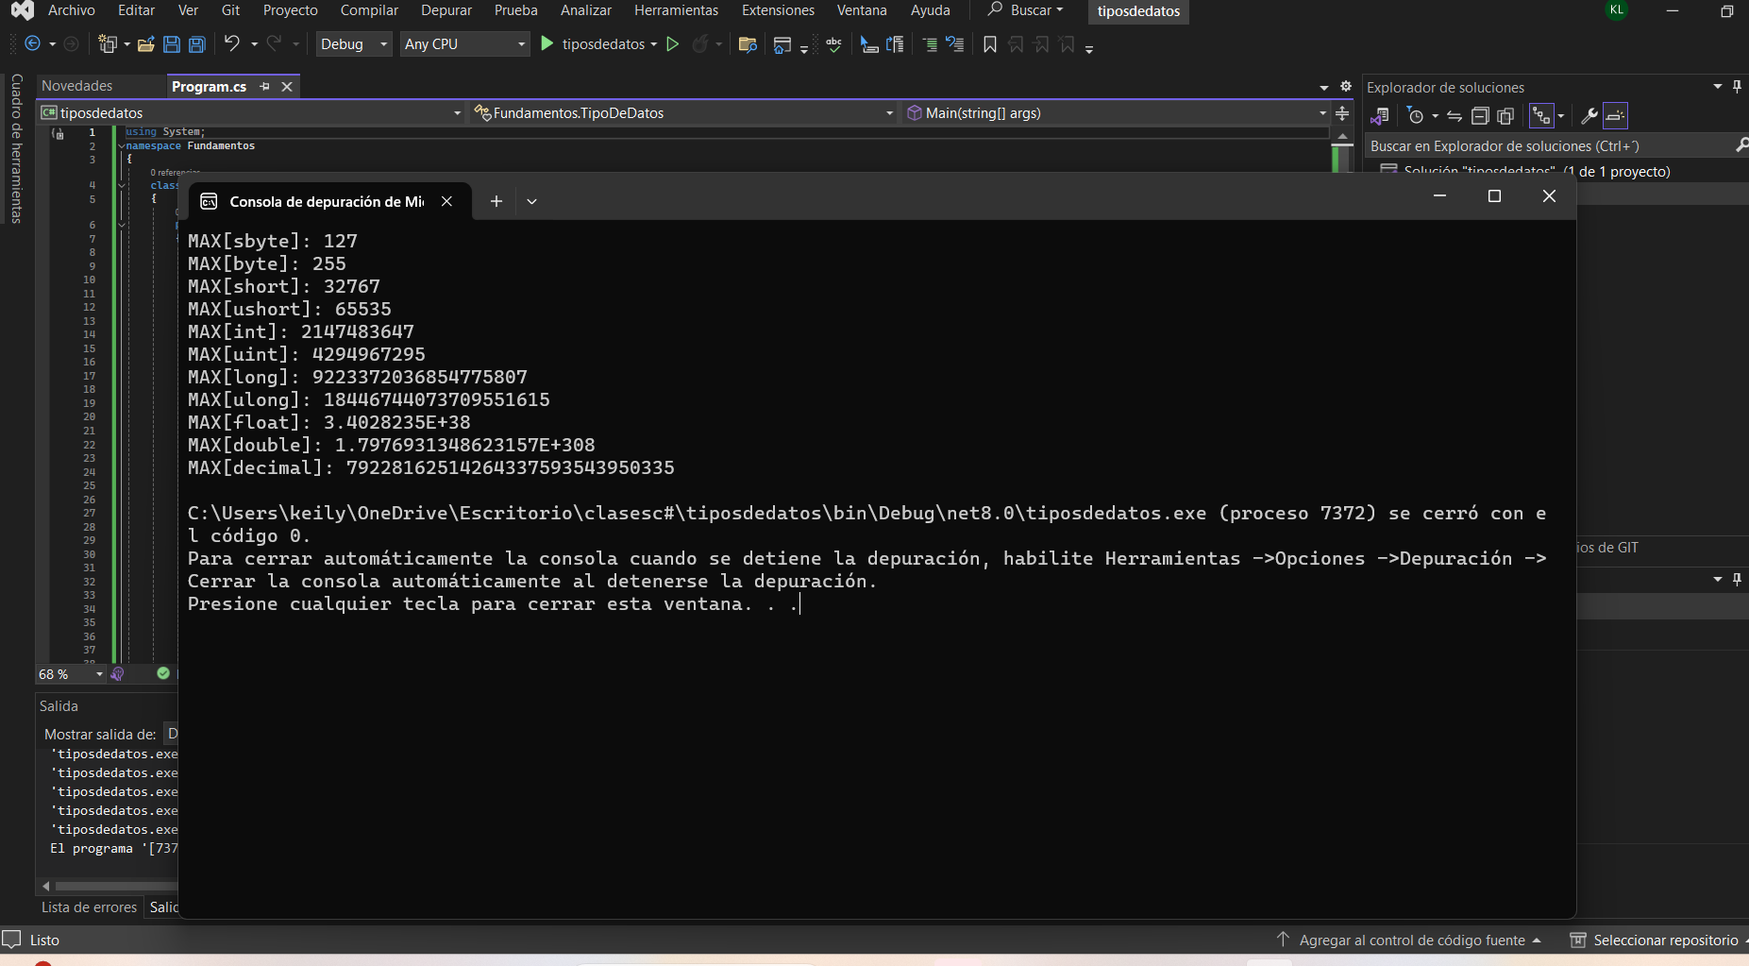

Slide 6
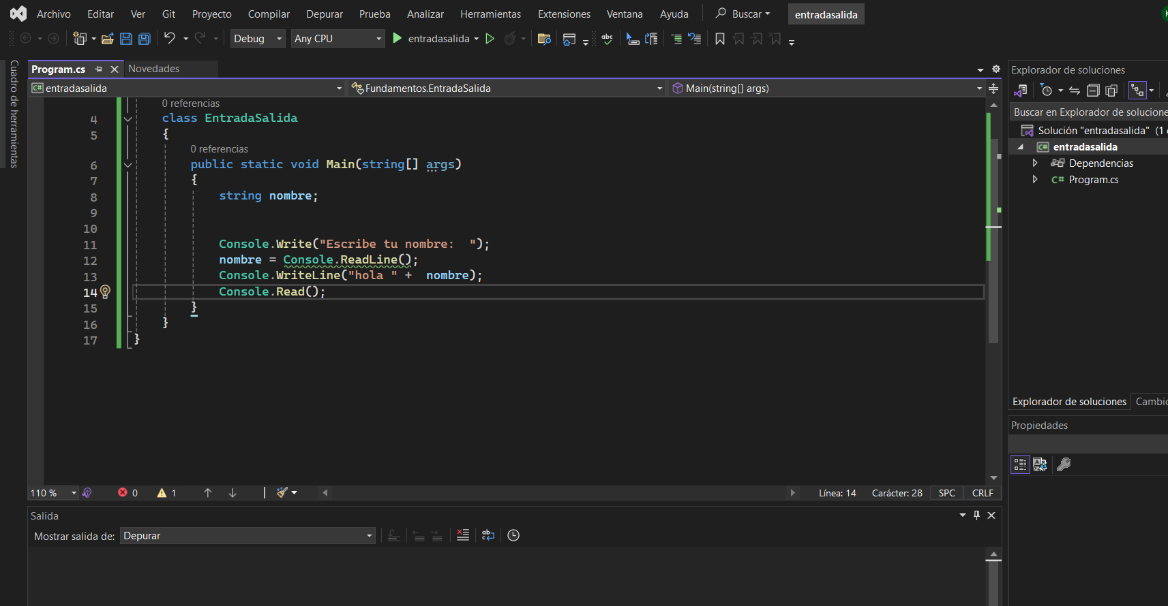

Slide 7
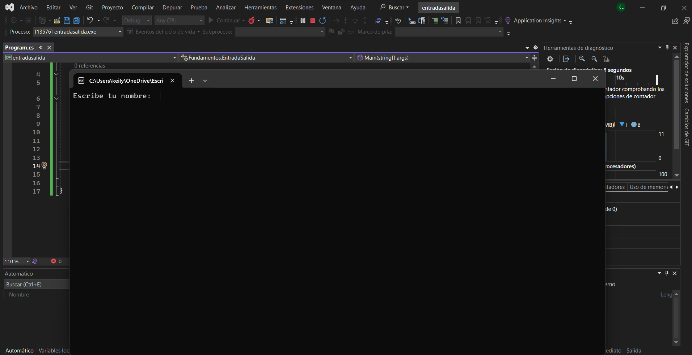

Slide 8
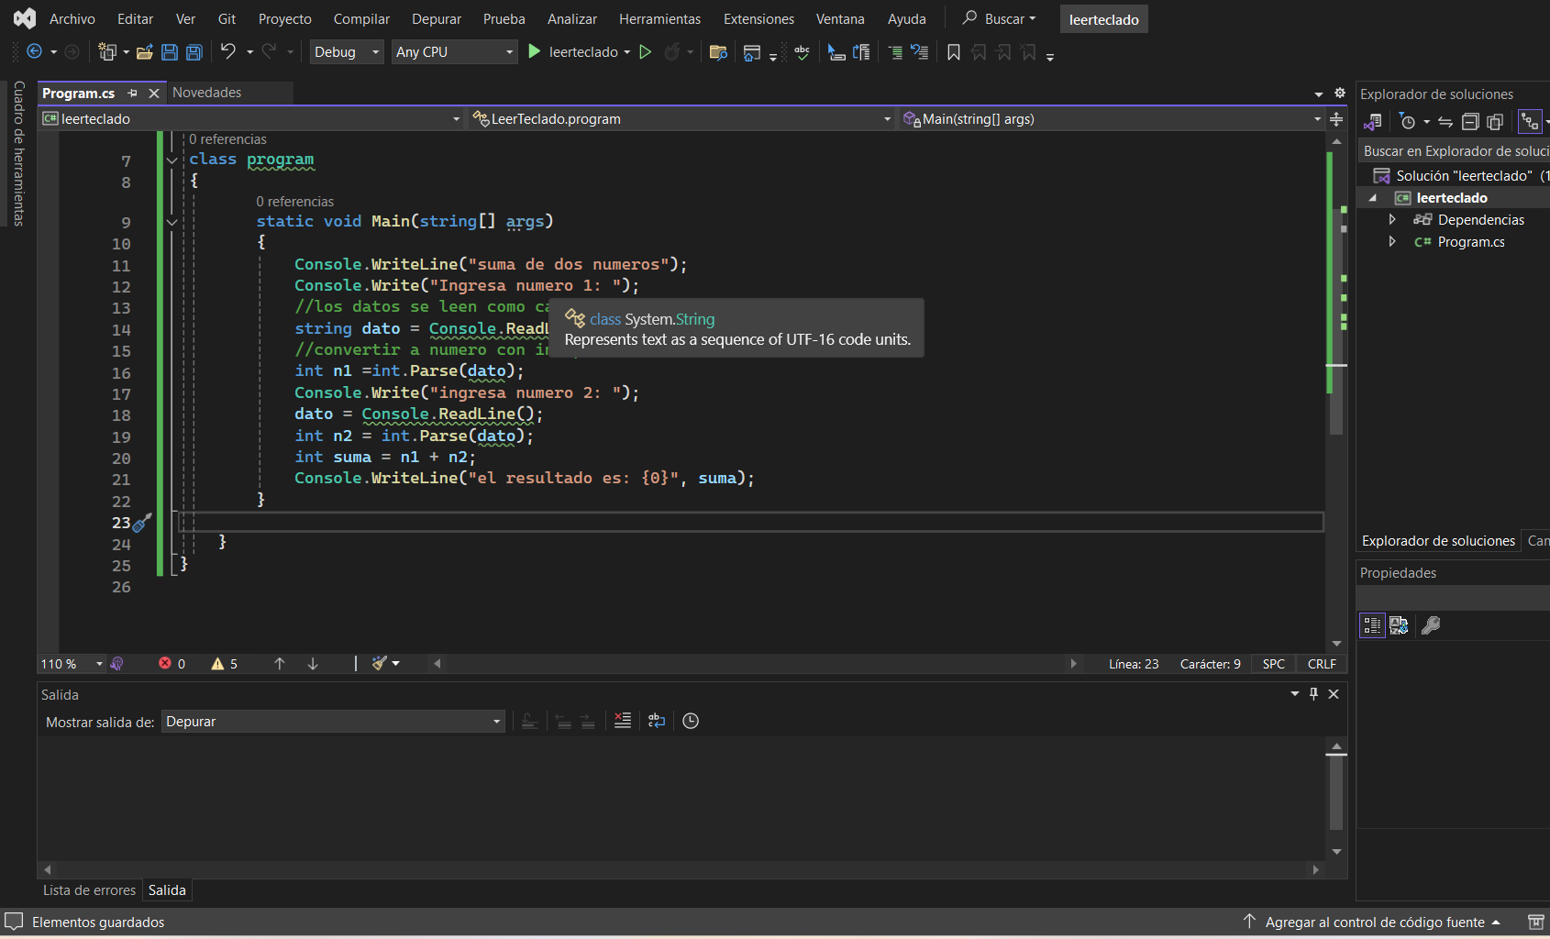

Slide 9
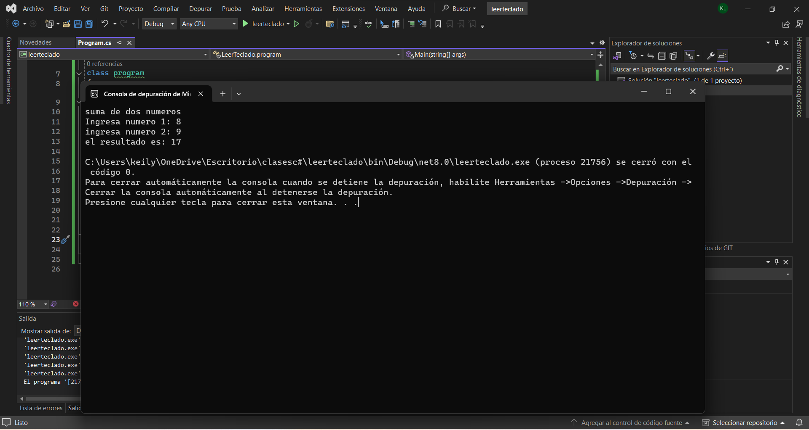

Slide 10
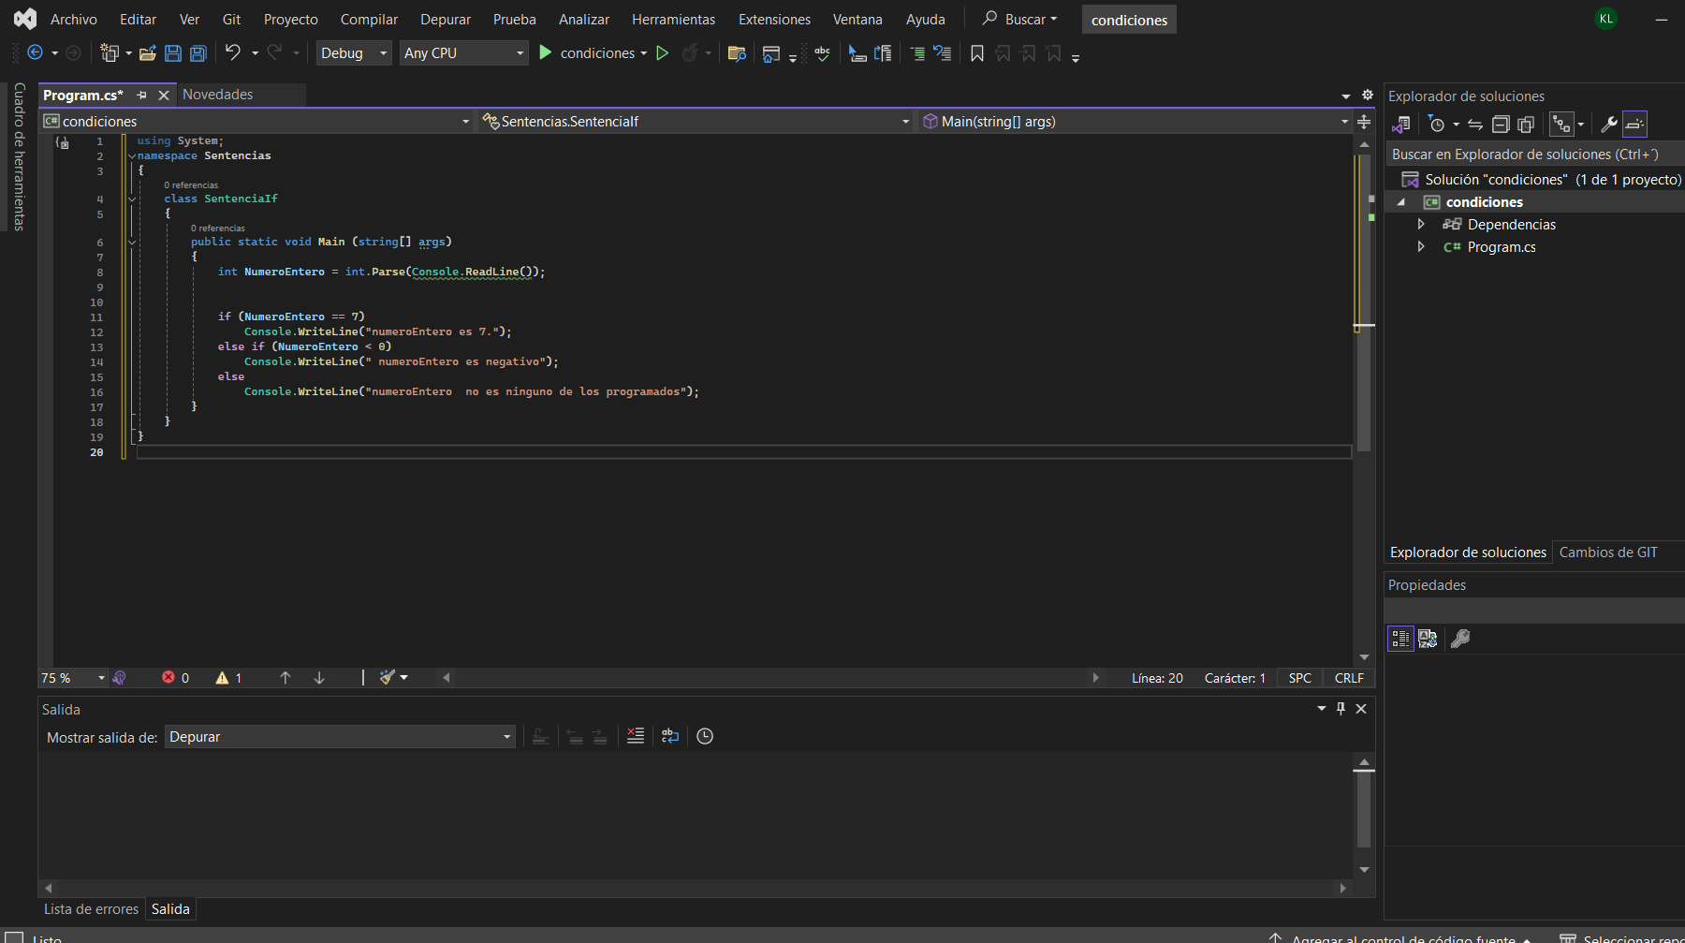

Slide 11
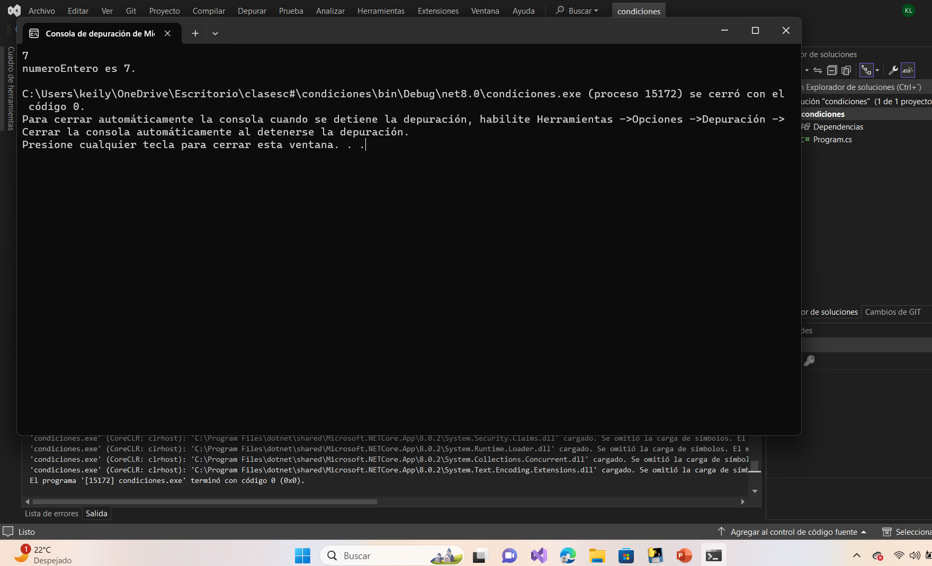

Slide 12
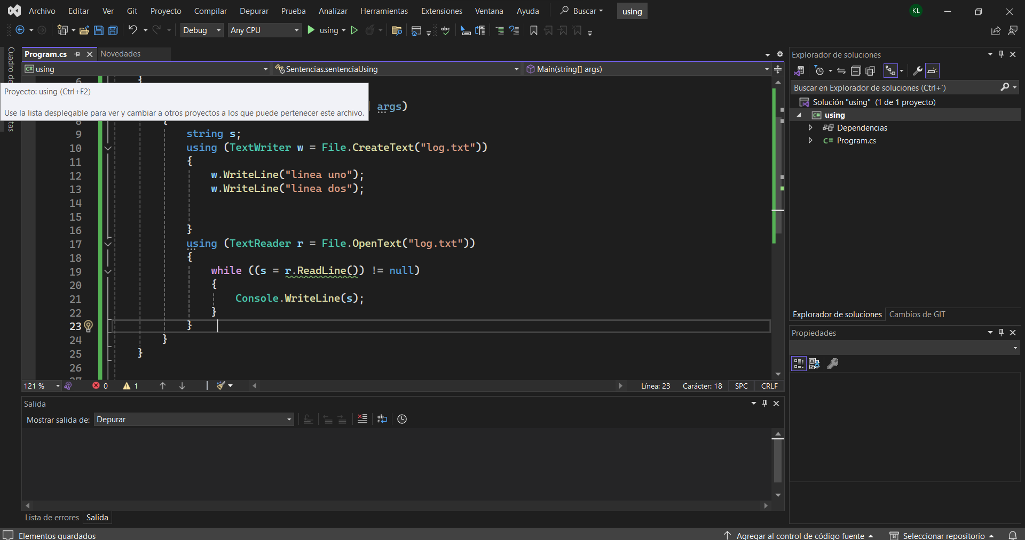

Slide 13
